Slide 1
回馈社会，全面开源“Kingst51”所有资料。
“Kingst51”开发板以0利润成本价销售（公开完整成本清单）
配套书籍：手把手教你学51单片机
--C语言版（第3版）
9-3：继电器的学习
关注各大直播平台：金沙滩电子课堂，直播授课答疑
青岛金思特电子有限公司
（金沙滩工作室）
作者：宋雪松

Slide 2
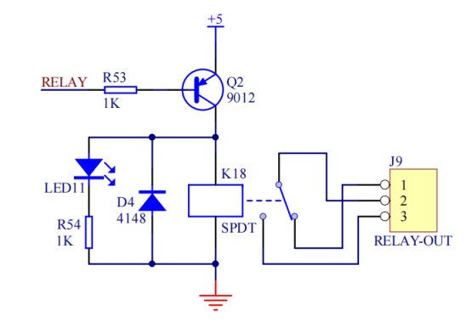
继电器
1、通常用于弱电（低电压、小电流）控制强电（高电压、大电流）
2、其本质是一个电控机械开关，由两部分组成：
（1）控制端（弱电）
（2）被控端（强电）
控制端：3.3V、5V、12V、24V。
被控端：220V。
板上继电器参数：5V， 250V， 10A。
续流二极管的用法

Slide 3
常开和常闭
常开：继电器线圈在未通电的状态下，触点处于断开状态。应用于特定条件下启动某个电器设备的场景：声控灯、电动门禁。
常闭：继电器线圈在未通电的状态下，触点处于闭合状态。应用于特定条件下断开连接的场合：燃气安全检测系统。

Slide 4
金沙滩工作室业务介绍
金沙滩工作室：单片机嵌入式教学
青岛金思特电子有限公司：逻辑分析仪、智能仪器
青岛方寸间智能科技有限公司：五子棋、围棋智能电子棋盘

